Slide 1
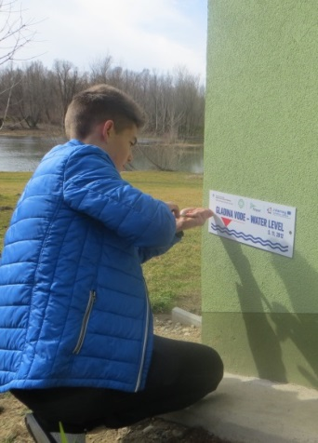
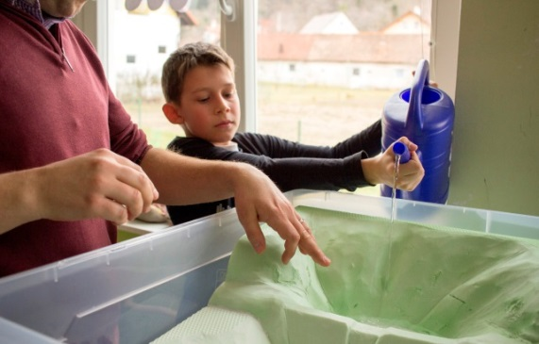
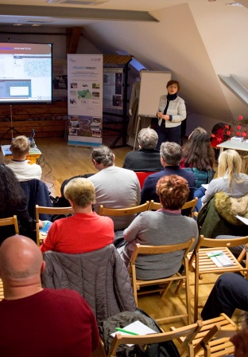
4-05: Ozaveščanje prebivalstva o poplavni ogroženosti /Jelen M., Potočnik B., Bizjak A.
Dvig ozaveščenosti in krepitev zmogljivosti – projekt FRISCO1 (WP T8)
12 delavnic/ dogodkov „Kako se lahko tudi sami zaščitimo pred poplavami“
Več kot 250 učencev in cca. 150 odraslih
Delavnice za učence: razumevanje poplavne ogroženosti in pojavov s pomočjo maket + postavitev tablic z oznako dosega visokih voda (aktivno sodelovanje !)
Delavnice za splošno javnost: razumevanje koncepta urejanja/ upravljanja voda, hidrološke napovedi in opozorila, samozaščitni ukrepi, primeri s katerimi lahko sami povečamo poplavno škodo + razprava
www.frisco-project.eu
POVZETKI / UGOTOVITVE:

Slide 2
4-05: Ozaveščanje prebivalstva o poplavni ogroženosti /Jelen M., Potočnik B., Bizjak A.
VPRAŠANJA / PREDLOGI ZA RAZPRAVO:
Delavnice za učence:
Učenje na praktičnih primerih in aktivno sodelovanje
→ Preko mladih se ozavesti tudi starejše
→ Poudarek na ozaveščanje mladine o poplavni ogroženosti –
= izvedba izbirnega/ rednega predmeta ?
→ Dodana vrednost za promocijo študija Vodarstva
Delavnice za splošno javnost:
Pričakovanja : gradbeni protipoplavni ukrepi
„Želja“ po večjih finančnih sredstvih, namenjenih reševanju poplavne problematike
Spoznanje slabega sodelovanja z drugimi segmenti – Tvorno sodelovanje ?
Sodelovanje z javnostjo: Promocija vodarstva
www.frisco-project.eu

